Slide 1
一场关于问题、产品与重新认识自己的对谈
46岁
我为什么开始
和AI一起折腾
从学AI、做AI，到重新认识问题、产品和自己的经验
46岁，
AI让我重新发现自己。
廖志强 · 主讲 60 分钟 + 交流 15 分钟
Notes:
开场：今天我不想给大家讲一个AI工具教程，因为我自己也还在学。我更想讲的是，一个46岁、工作20多年的人，为什么突然开始折腾AI。以及折腾到现在，我发现AI真正改变我的，可能并不是某一个工具，而是我开始重新看问题、看工作，甚至重新看自己。

Slide 2
第一章 · 我为什么开始折腾AI
我不是AI专家
国企工作20多年
技术 → 管理 → 业务
46岁，开始认真折腾AI
我只是一个正在用AI解决真实问题的人。
02
Notes:
我没有AI科班背景，也没准备把自己包装成AI专家。这一两年AI发展得太快，但真正让我产生兴趣的，不是它能写诗画画，而是——它能不能改变一个普通职场人做事情的方式？

Slide 3
第一章 · 我为什么开始折腾AI
经常有很多想法，却做不出来
想法
↓ 找技术人员
↓ 沟通需求
↓ 排期、准备资金
↓ 开发
↓ 修改
↓ 上线
↓ 可能已经没有兴趣了
「以后有机会可以做。」
这个「以后」，
有时候就是永远。
03
Notes:
我过去经常有这样的经历：看到一个问题，我大概知道怎么解决；看到一个产品，我也能判断它为什么这么设计。但要真正做出来，需要技术人员、产品人员、开发周期、预算。所以很多想法最后变成一句"以后有机会可以做"——这个"以后"，有时候就是永远。

Slide 4
第一章 · 我为什么开始折腾AI
AI让我第一次觉得：
想法和实现之间，没那么远了
以前
想法 → 找人 → 沟通 → 开发
现在
想法 → AI → 原型 → 验证 → 修改
以前限制我的，很多时候不是没想法，
而是实现想法的能力。
04
Notes:
我不是突然变成程序员了，而是AI把很多原来必须跨越的技术门槛降低了。我开始能把脑子里的东西，快速做成一个可以看的东西。这对我这种工作20多年的人，冲击其实挺大的。

Slide 5
第一章 · 但很快，我又掉进了另一个坑
我开始疯狂做东西
工作台 · 门店诊断 · 健康AI · GEO · 各种小应用
做了十几个应用。
但是，没有真正变现。
Notes:
深色转折页，讲完停顿。我开始疯狂做东西：工作台、门店诊断、健康AI、GEO、各种小应用——做了十几个应用。但是，没有真正变现。这句话是全场第一个重要转折。

Slide 6
第二章 · 我开始「玩AI」
我也经历过「AI学习焦虑」
新模型 · Prompt · Agent · 工作流
Skill · MCP · 视频教程 · 各种AI工具
收藏很多，学了很多，
但遇到真实问题，还是不知道怎么用。
先别学工具，先搞清楚自己缺什么。
06
Notes:
AI更新太快了，你今天刚学会一个工具，明天可能又出来一个新的。所以后来我给自己按了一个暂停键：先别学工具，先搞清楚自己缺什么。

Slide 7
第二章 · 我的AI总开关
先搞清楚我缺什么，再决定让AI干什么
我懂
① 交给AI做
让AI执行
④ 我教AI
把经验、现场、判断教给AI
AI懂
AI不懂
② 向AI学
让AI当老师
③ 和AI共创
一起想、一起验证
我不懂
07
Notes:
我的AI总开关：先搞清楚我缺什么，再决定让AI干什么。四象限逐个解释：①我懂AI也懂，让AI执行；②我不懂AI懂，让AI当老师；③都不懂，和AI共创验证；④我懂AI不懂，把我的经验、现场信息、判断教给AI。

Slide 8
第二章 · 我开始「玩AI」
我现在不会只问AI：「帮我做一下」
缺知识 → 老师
缺思路 → 导师
需要挑战 → 辩手
缺执行 → 助手
缺技术 → 程序员
缺产品管理 → 产品经理
AI不懂现场 → 我来教AI
角色由人决定，不是由AI自己决定。
08
Notes:
AI不是只有一个角色。缺知识找老师，缺思路找教练，需要挑战找辩手，缺执行找助手，缺技术找程序员，缺产品设计找产品经理，AI不懂现场我来教它。角色由人决定，不是由AI自己决定。

Slide 9
第二章 · 所以我现在经常这样用AI
「先别回答我。」
先问我一个最可能改变答案的问题。
AI提问 → 我回答 → AI继续追问 → 问题逐渐清晰 → 最后才给方案
一个好问题，有时候比一个漂亮答案重要得多。
Notes:
我后来发现，一个好问题有时候比一个漂亮答案重要得多。所以我现在经常这样用AI：先别回答我，先问我一个最可能改变答案的问题。流程：AI提问→我回答→AI继续追问→问题逐渐清晰→最后才给方案。

Slide 10
第二章 · 我开始「玩AI」
让AI跟我唱反调
「假设我的判断是错的，你会从哪里攻击我？」
我的观点 → AI找最强反方 → AI攻击 → 我回应 → 重新判断
AI的反对不一定是真理，
但它能帮我看到原来没看到的东西。
11
Notes:
我还有一个特别喜欢的用法：让AI跟我唱反调。AI的反对不一定是真理，但它能帮我看到原来没看到的东西。

Slide 11
第二章 · 我开始「玩AI」
「我漏了什么？」
· 从用户角度，我漏了什么？
· 从老板角度，我漏了什么？
· 从执行角度，我漏了什么？
· 从成本和风险角度，我漏了什么？
· 如果失败，最可能是哪一环？
人最难发现的，往往是自己没想到的东西。
12
Notes:
我越来越喜欢问AI的一句话：我漏了什么？五个场景逐个问。核心：人最难发现的，往往是自己没想到的东西。

Slide 12
第三章 · 我的AI工作方式
看十遍，不如自己讲一遍
我先用自己的话讲 → AI找漏洞 → 我重新讲 → AI继续追问 → AI出题 → 真实问题验证
三个层次
第一层 普通人能不能讲明白？
第二层 专业原则、边界、案例懂不懂？
第三层 能不能解决真实问题？
13
Notes:
第三章：我形成的AI工作方式。第一种是陪学式学习：看十遍，不如自己讲一遍。流程：我先用自己的话讲→AI找漏洞→我重新讲→AI继续追问→AI出题→真实问题验证。三个层次：普通人能不能讲明白；专业原则边界案例懂不懂；能不能解决真实问题。

Slide 13
第二章 · 我的AI工作方式
我的「七式AI问题」
01 回答前，先问我一个最可能改变答案的问题
02 假设事情已经失败，倒推三个原因
03 先告诉我真正要解决的问题
04 先预测标准答案，再拆掉它
05 假设我的判断是错的，什么变量能推翻？
06 把事实、判断、待验证拆开
07 如果你是我，你会怎么选？
一次用1–2个，就够了。
16
Notes:
我的七式AI问题，这一页不要全部念，作为视觉总览一带而过，挑一两条现场举例即可。页脚强调：一次用1-2个就够了。

Slide 14
第二章 · 我的AI工作方式
第一性原理
勿忘初心 → 重新梳理全过程 → 找到真正瓶颈 → 再决定AI做什么
不是继续解决「卡住的问题」，
而是检查「为什么会卡在这里」。
18
Notes:
第四章：第一性原理。我现在解决AI卡住的方法：第三次还解决不了，我就不用第四种方法了，而是重新定义目标、重新梳理全过程、找到真正瓶颈、再决定AI做什么。不是继续解决"卡住的问题"，而是检查"为什么会卡在这里"。

Slide 15
第四章 · 第一性原理
当局者迷，旁观者清
问题出现
↓ 拼命解决
↓ 越解决越复杂
↓ 停下来
↓ 拉高一个维度
↓ 重新看整件事情
有时候问题不是太难，
而是我们站得太低。
19
Notes:
这其实和我们工作一模一样：当局者迷，旁观者清。问题出现→拼命解决→越解决越复杂→停下来→拉高一个维度→重新看整件事情。有时候问题不是太难，而是我们站得太低。

Slide 16
第三章 · AI赚钱的真相
真正能跑通的AI生意，
往往不是「AI生意」
而是：原来的生意 + AI提效
行业经验 + 客户资源 + 商业模式
+ AI提效 ＝ 更高效率
而不是：学会AI → 自动赚钱
21
Notes:
第五章：AI赚钱的真相。我最近听到一个很有启发的观点：真正能跑通的AI生意，往往不是"AI生意"，而是原来的生意+AI提效。公式：行业经验+客户资源+商业模式+AI提效=更高效率。而不是：学会AI→自动赚钱。

Slide 17
第五章 · AI赚钱的真相
普通人没有行业资源怎么办？
从一个「小生意」开始
① 找参考
看到一个人：内容不火，却持续做——他到底靠什么赚钱？
② MVP
把身边的亲戚朋友来体验你的产品，他们愿不愿意用起来，有没有反馈，找潜在用户问：你会不会买？为什么？
③ AI降低执行成本
PPT · 图片 · 文案 · 网页 · 翻译 · 视频 · 自动化，交给AI
23
Notes:
普通人没有行业资源怎么办？从一个小生意开始。三步：①找参考——看到一个人内容不火却持续做，问他到底靠什么赚钱；②真调研——不要只看内容，把产品买下来，找潜在用户问你会不会买、为什么；③AI降低执行成本——PPT、图片、文案、网页、翻译、视频、自动化都交给AI。

Slide 18
第六章 · 我为什么一直没有真正变现
我知道商业逻辑，
为什么自己却一直没跑通？
我其实知道
找用户 → 找痛点 → 解决痛点 → 成交 → 交付 → 复购
但我过去做AI
我感兴趣 → 觉得有意思 → 做一个功能 → 做出来 → 结束
两条路径，从来没有相交过。
25
Notes:
但是我发现一个尴尬的问题：我知道商业逻辑，为什么自己却一直没跑通？左边是我其实知道的商业闭环，右边是我过去做AI的实际路径——我感兴趣、觉得有意思、做一个功能、做出来、结束。

Slide 19
第六章 · 我为什么一直没有真正变现
我一直站在「我想做什么」的角度，
而不是「用户到底需要什么」
过去「AI能不能做这个？」 → 现在「用户有没有这个问题？」
过去「这个功能很酷」 → 现在「它解决了什么完整问题？」
过去「我能做出来」 → 现在「用户愿不愿意用？」
过去「做一个功能」 → 现在「解决一个问题」
26
Notes:
我终于发现了自己的问题：我一直站在"我想做什么"的角度，而不是"用户到底需要什么"。四组过去/现在对比逐条讲：能不能做→有没有这个问题；功能很酷→解决了什么完整问题；我能做出来→用户愿不愿意用；做一个功能→解决一个问题。

Slide 20
第六章 · 我为什么一直没有真正变现
功能和产品，完全不是一回事
功能
产品
「帮你生成一个PPT」
我知道你是谁
↓ 我知道你遇到了什么问题
↓ 我知道你为什么解决不了
↓ 我给你完整方案
↓ 我陪你执行
↓ 我知道结果怎么样
功能解决一个动作，
产品解决一段完整的问题。
27
Notes:
功能和产品完全不是一回事。功能：帮你生成一个PPT。产品：我知道你是谁、你遇到了什么问题、你为什么解决不了、我给你完整方案、我陪你执行、我知道结果怎么样。核心一句：功能解决一个动作，产品解决一段完整的问题。

Slide 21
第六章 · 换一种方式
不是「我想做一个AI产品」，
而是「我现在到底遇到了什么问题」
工作台 —— 解决工作效率 + 组织知识
门店诊断 —— 解决「老板不知道自己真正的问题是什么」
健康AI —— 解决长期数据看不懂、不会跟踪
GEO —— 探索「AI到底如何认识一个人和一个品牌」
从「兴趣驱动」，到「真实需求驱动」。
28
Notes:
所以我现在开始换一种方式：从自己的真实工作开始。不是"我想做一个AI产品"，而是"我现在到底遇到了什么问题"。于是出现四个项目：工作台（工作效率+组织知识）、门店诊断（老板不知道自己真正的问题是什么）、健康AI（长期数据看不懂、不会跟踪）、GEO（AI到底如何认识一个人和一个品牌）。这一页完成从"兴趣驱动"到"真实需求驱动"的转身。

Slide 22
第七章 · 项目一 部门工作台
我从自己的工作开始
真实问题
所以我做了
信息散落
状态不清
不断追问
员工不断汇报
问题容易遗漏
今天要盯的N件事
A级问题池（≤3个）
阶段 / 摘要 / 问题 / 任务 / 日历
发起人 + 当前负责人，双向可见
发起人决定关闭
让管理者少花时间追信息，多花时间做判断。
29
Notes:
第七章：我开始真正做"产品"。项目一部门工作台，从自己的工作开始。真实问题：信息散落、状态不清、不断追问、员工不断汇报、问题容易遗漏。所以做：今天要盯的N件事、A级问题池（不超过3个）、阶段/摘要/问题/任务/日历、发起人和当前负责人双向可见、发起人决定关闭。

Slide 23
第七章 · 项目一 部门工作台
「错误的状态」
比「少一个功能」更危险
要让员工愿意用、喜欢用、持续用
谁发起？ 谁负责？ 当前状态？
谁判断结束？ 线上线下一致吗？
AI产品不是功能越多越好，而是状态必须真实。
30
Notes:
我后来发现一个细节非常重要：错误的状态比少一个功能更危险。比如问题没解决，系统显示"已完成"，那么后续判断全部可能错误。所以系统必须关注：谁发起、谁负责、当前状态、谁判断结束、线上线下一致吗。核心：AI产品不是功能越多越好，而是状态必须真实。

Slide 24
我原本是在做一个管理工具。
后来我发现，我真正想留下的不是数据。
而是公司的记忆。
Notes:
深色停顿页。我原本是在做一个管理工具。（停顿）后来我发现，我真正想留下的不是数据。而是公司的记忆。

Slide 25
第七章 · 项目一 部门工作台
员工每天产生的，其实是「隐藏资产」
表面上
但真正有价值的是
「客户问题已解决。」
客户为什么不满意？
谁帮忙解决的？
当时怎么沟通？
哪个方法有效？
哪个坑以后不能再踩？
哪个资源以后还能用？
员工产生工作记录，AI提炼组织知识。
32
Notes:
员工每天产生的其实是隐藏资产。表面上是"客户问题已解决"，但真正有价值的是右边这串问题：客户为什么不满意、谁帮忙解决的、当时怎么沟通、哪个方法有效、哪个坑以后不能再踩、哪个资源以后还能用。所以：员工产生工作记录，AI提炼组织知识。

Slide 26
第七章 · 项目一 部门工作台
公司的记忆怎么形成？
工作 → 记录 → AI提取 → 经验 → 方法 → 组织知识 → 公司的长期记忆
企业要留住人才，
也要留住人才创造出来的知识。
33
Notes:
公司的记忆怎么形成？走一遍流程：工作→记录→AI提取→经验→方法→组织知识→公司自己的长期记忆。收尾金句：企业要留住人才，也要留住人才创造出来的知识。这也是后面"经验"主题的重要铺垫。

Slide 27
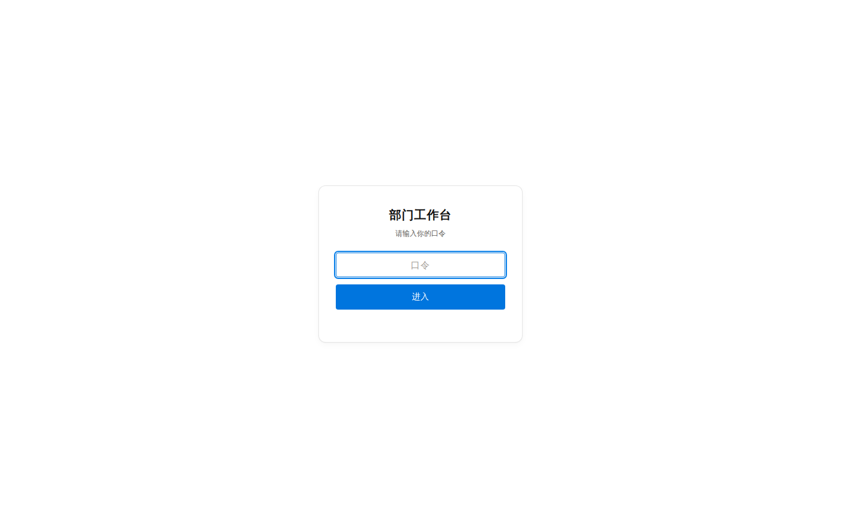
项目一 · 部门工作台
https://workbench.digitalmind.chat/
▶ 点此打开工作台
今天要盯的N件事 · A级问题池 · 发起人+负责人双向可见（点链接现场登录演示）

Slide 28
第七章 · 项目二 门店AI诊断
做门店诊断，我发现最难的不是解决问题，
而是先找到问题
可能的问题：
获客 · 转化 · 产品 · 价格 · 评价 · 复购 · 内容 · 私域
而不是张口就来：「老板，你应该做小红书。」
34
Notes:
项目二：门店AI诊断。做下来发现最难的不是解决问题，而是先找到问题。可能的问题是获客、转化、产品、价格、评价、复购、内容、私域——而不是张口就来"老板你应该做小红书"。

Slide 29
第七章 · 项目二 门店AI诊断
我的诊断链路
数据 → 证据 → 诊断 → 优先级 → 解决方案 → 行动
没数据 ＝ 未评估
没证据 ＝ 不打分
不确定 ＝ 明确告诉用户
宁可报告不丰满，
不要报告不可信。
35
Notes:
我的诊断链路：数据→证据→诊断→优先级→解决方案→行动。三条规则：没数据等于未评估、没证据不打分、不确定就明确告诉用户。核心：宁可报告不丰满，不要报告不可信。

Slide 30
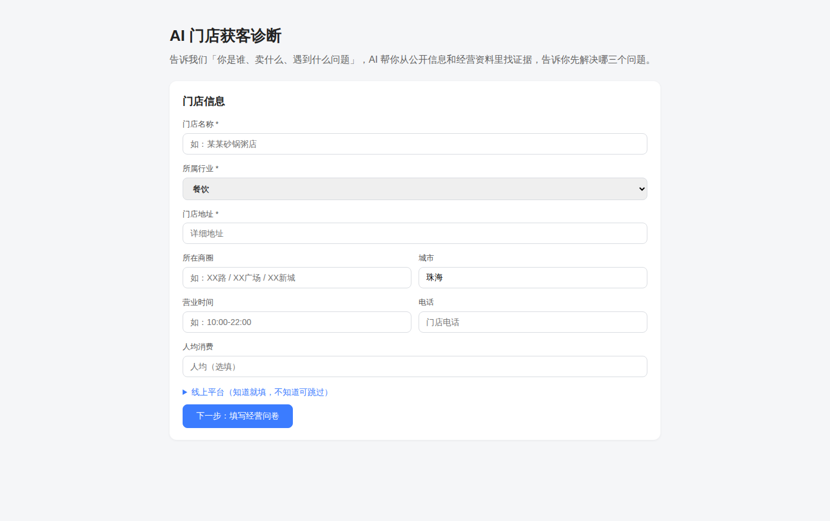
项目二 · 门店AI诊断
https://dianpu.digitalmind.chat/
▶ 点此打开诊断系统
数据 → 证据 → 诊断 → 优先级 → 方案 → 行动

Slide 31
第八章 · 项目三 健康AI
我把5年的体检报告放进AI
以前
现在
每年看一次
看到异常
放下
第二年重新看
全部放一起，看趋势
看重复出现的问题
整理需要进一步咨询医生的问题
做长期跟踪
数据堆在一起，不等于看懂了。
36
Notes:
第八章：项目三，5年体检报告。以前每年看一次，看到异常就放下，第二年重新看；现在全部放一起看趋势、看重复出现的问题、整理需要进一步咨询医生的问题、做长期跟踪。核心：数据堆在一起，不等于看懂了。

Slide 32
第八章 · 从数据到行动
数据不是终点
数据
↓
证据 → 诊断 → 优先级
↓
行动
信息不是终点，行动才是。
AI帮助整理和理解信息，不替代专业诊断和治疗。
37
Notes:
我越来越相信一个公式：数据不是终点，数据→证据→诊断→优先级→行动。信息不是终点，行动才是。备注边界：AI帮助整理和理解信息，不替代专业诊断和治疗。

Slide 33
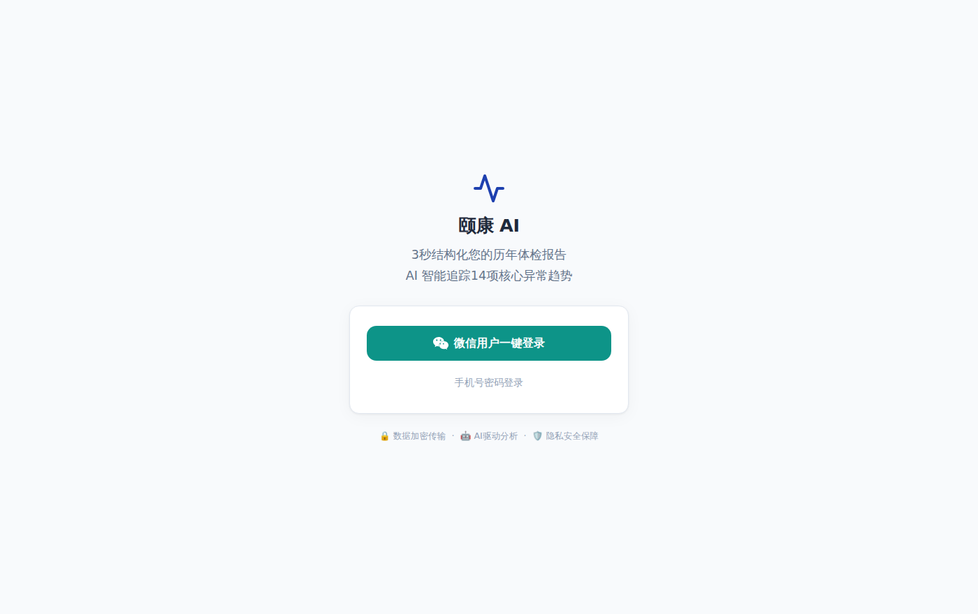
项目三 · 健康AI
https://health.digitalmind.chat/
▶ 点此打开健康AI
把多年体检报告放一起，看趋势、找重复问题

Slide 34
第九章 · 项目四 GEO
我为什么开始研究GEO？
其实我现在还不知道答案
开餐厅的朋友问：「怎么才能让别人通过AI找到我？」
我的第一反应：「是不是给每个模型灌数据？」
后来：问AI → 自己搜索 → 豆包 → Kimi → 看公开信息 → 找到了过去的媒体采访
AI到底是怎么认识一个人的？
我不是因为知道答案才研究GEO——恰恰是因为我不知道答案。
38
Notes:
第九章：GEO实验。朋友开餐厅问"怎么才能让别人通过AI找到我？"我第一反应是"是不是给每个模型灌数据？"后来：问AI→自己搜索→豆包→Kimi→看公开信息→找到过去的媒体采访。于是产生真正的问题：AI到底是怎么认识一个人的？所以——我不是因为知道答案才研究GEO，恰恰是因为我不知道答案。

Slide 35
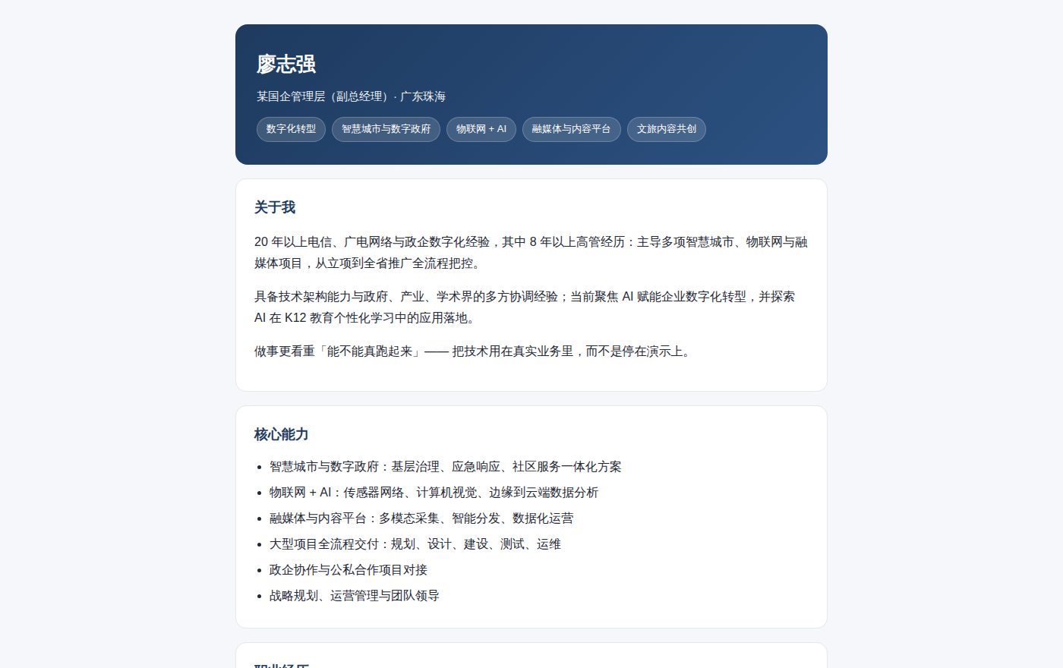
项目四 · GEO（让 AI 找到你）
https://me.digitalmind.chat/
▶ 点此打开个人页
AI 搜一个人的时候，能不能搜到你 · 个人页实操

Slide 36
第十章 · AI焦虑
AI变化这么快，
我会不会永远追不上？
新模型 · 新工具 · 新Agent · 新Skill · 新方法
然后我发现：我看到的是算法筛选后的世界。
平台天天给我推：最厉害的人 · 最漂亮的案例 · 最快的结果
于是产生一种错觉：「是不是所有人都会了？」
39
Notes:
第十章：AI焦虑。我也会焦虑：AI变化这么快，我会不会永远追不上？焦虑来源是新模型、新工具、新Agent、新Skill、新方法。然后我发现，我看到的是算法筛选后的世界——平台天天给你推最厉害的人、最漂亮的案例、最快的结果，于是产生"是不是所有人都会了"的错觉。

Slide 37
第十章 · AI焦虑
我现在怎么看AI焦虑
① 不要把互联网的顶尖样本，当成现实世界的平均水平。
② 企业真正落地AI，没有想象中那么快。
因为技术之外，还有：流程 · 管理 · 利益 · 组织 · 员工心理
比如，员工可能担心：「我效率提高以后，是不是工作更多？」
③ 不需要和最厉害的人比。
只要比身边的人多学一点、多用一点，就已经在发生变化。
40
Notes:
我现在怎么看AI焦虑，三个判断：①不要把互联网的顶尖样本当成现实世界的平均水平；②企业真正落地AI没有想象中那么快，因为技术之外还有流程、管理、利益、组织、员工心理——比如员工可能担心"我效率提高以后是不是工作更多"；③不需要和最厉害的人比，只要比身边的人多学一点、多用一点，就已经在发生变化。

Slide 38
第十一章 · 重新理解「经验」
工作20多年，我以前以为自己最大的资产叫「经验」
但AI让我重新问：什么叫经验？
不是：「我干了20年。」
而是——
为什么这样做？ 什么情况下成立？ 什么情况下不成立？
有没有例外？
什么信号出现时应该改变？
能不能教给别人？
41
Notes:
第十一章：AI让我重新理解"经验"。工作20多年，我以前以为自己最大的资产叫经验。但AI让我重新问：什么叫经验？不是"我干了20年"，而是这串追问：为什么这样做、什么情况下成立、什么情况下不成立、有没有例外、什么信号出现时应该改变、能不能教给别人。

Slide 39
第十一章 · 重新理解「经验」
经验其实是一连串判断
比如：「这个项目该不该做？」背后可能是——
用户是谁？ 有没有真实需求？ 谁支持？ 谁反对？
谁承担风险？ 资源够不够？ 时机对不对？ 出问题怎么办？
经验不是「我做过」，
经验是「我知道为什么这样判断」。
42
Notes:
经验其实是一连串判断。比如"这个项目该不该做"，背后可能是：用户是谁、有没有真实需求、谁支持、谁反对、谁承担风险、资源够不够、时机对不对、出问题怎么办。所以：经验不是"我做过"，经验是"我知道为什么这样判断"。

Slide 40
第十一章 · 重新理解「经验」
经验怎么变成真正的能力？
经历
↓ 复盘
↓ 提炼成数据
↓ 原则 · 条件 · 边界 · 案例
↓ 能教给别人
再进一步——连接工作台
个人经验
↓ 团队经验
↓ 组织知识
↓ 组织能力
没有被重新整理的经验，可能慢慢变成负担；
被提炼出来的经验，才可能真正变成能力。
43
Notes:
经验怎么变成真正的能力？左边流程：经历→复盘→提炼→原则→条件→边界→案例→能教给别人。右边连接工作台：个人经验→团队经验→组织知识→组织能力。核心：没有被重新整理的经验可能慢慢变成负担，被提炼出来的经验才可能真正变成能力。

Slide 41
第十二章 · 我和AI的关系
AI不是老板，
也不是万能答案机器
它可以
但是
教我 · 问我 · 反驳我
帮我分析 · 帮我写 · 帮我做
帮我编程 · 帮我复盘
方向由我决定
经验由我提供
结果由我判断
责任由我承担
44
Notes:
第十二章：我和AI到底是什么关系。AI不是老板，也不是万能答案机器。它可以教我、问我、反驳我、帮我分析、写、做、编程、复盘。但是：方向由我决定、经验由我提供、结果由我判断、责任由我承担。

Slide 42
第十二章 · 我这一年真正发生的变化
过去
反思
现在
学AI
↓ 玩AI
↓ 做功能
↓ 觉得很兴奋
↓ 为什么没人付钱？
用户是谁？
↓ 真正痛点是什么？
↓ 完整问题是什么？
↓ 用户愿不愿意付钱？
真实工作
↓ 真实问题
↓ AI辅助
↓ 做出原型
↓ 验证 · 迭代
↓ 做成真正有价值的东西
45
Notes:
全场总结图，语速放慢走一遍：过去是学AI→玩AI→做功能→很兴奋→为什么没人付钱；反思是用户是谁→真正痛点→完整问题→愿不愿意付钱；现在是真实工作→真实问题→AI辅助→做出原型→验证→迭代→做成真正有价值的东西。

Slide 43
我最后终于明白，我为什么喜欢折腾AI——
因为AI让我重新拥有了一种能力：
把想法变成现实。
以前我有经验，但很多东西做不出来；现在AI让我可以先做出来。
做出来以后，我又可以重新审视：这个东西到底有没有价值？
Notes:
深色闭环页。我最后终于明白，我为什么喜欢折腾AI：因为AI让我重新拥有了一种能力——把想法变成现实。以前我有经验，但很多东西做不出来；现在AI让我可以先做出来，做出来以后，我又可以重新审视：这个东西到底有没有价值？这是整个故事的闭环。

Slide 44
先别急着学AI。
先找一个你真正想解决的问题。
然后，和AI一起试。
AI不是替我变聪明，
而是让我以前很多只能想一想的东西，真的有机会做出来。
46岁，AI让我重新发现自己。
Notes:
最后一页，不放项目不放方法论。语速最慢，每句停顿：先别急着学AI。（停）先找一个你真正想解决的问题。（停）然后，和AI一起试。（停）AI不是替我变聪明，而是让我以前很多只能想一想的东西，真的有机会做出来。最后落"46岁，AI让我重新发现自己"，停住，进入交流。

